Slide 1

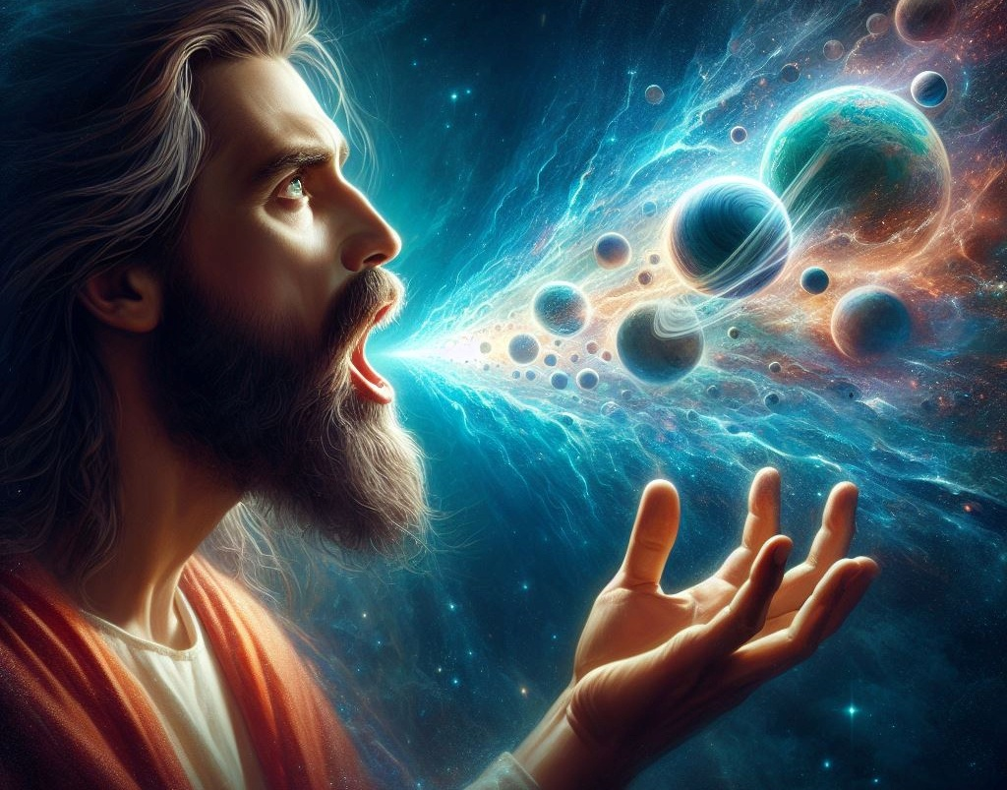
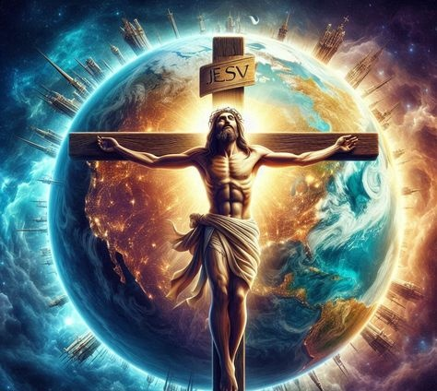
Lesson 8 for February 21, 2026
المسيح صاحب المقام الأوّل في كل شيء

Slide 2
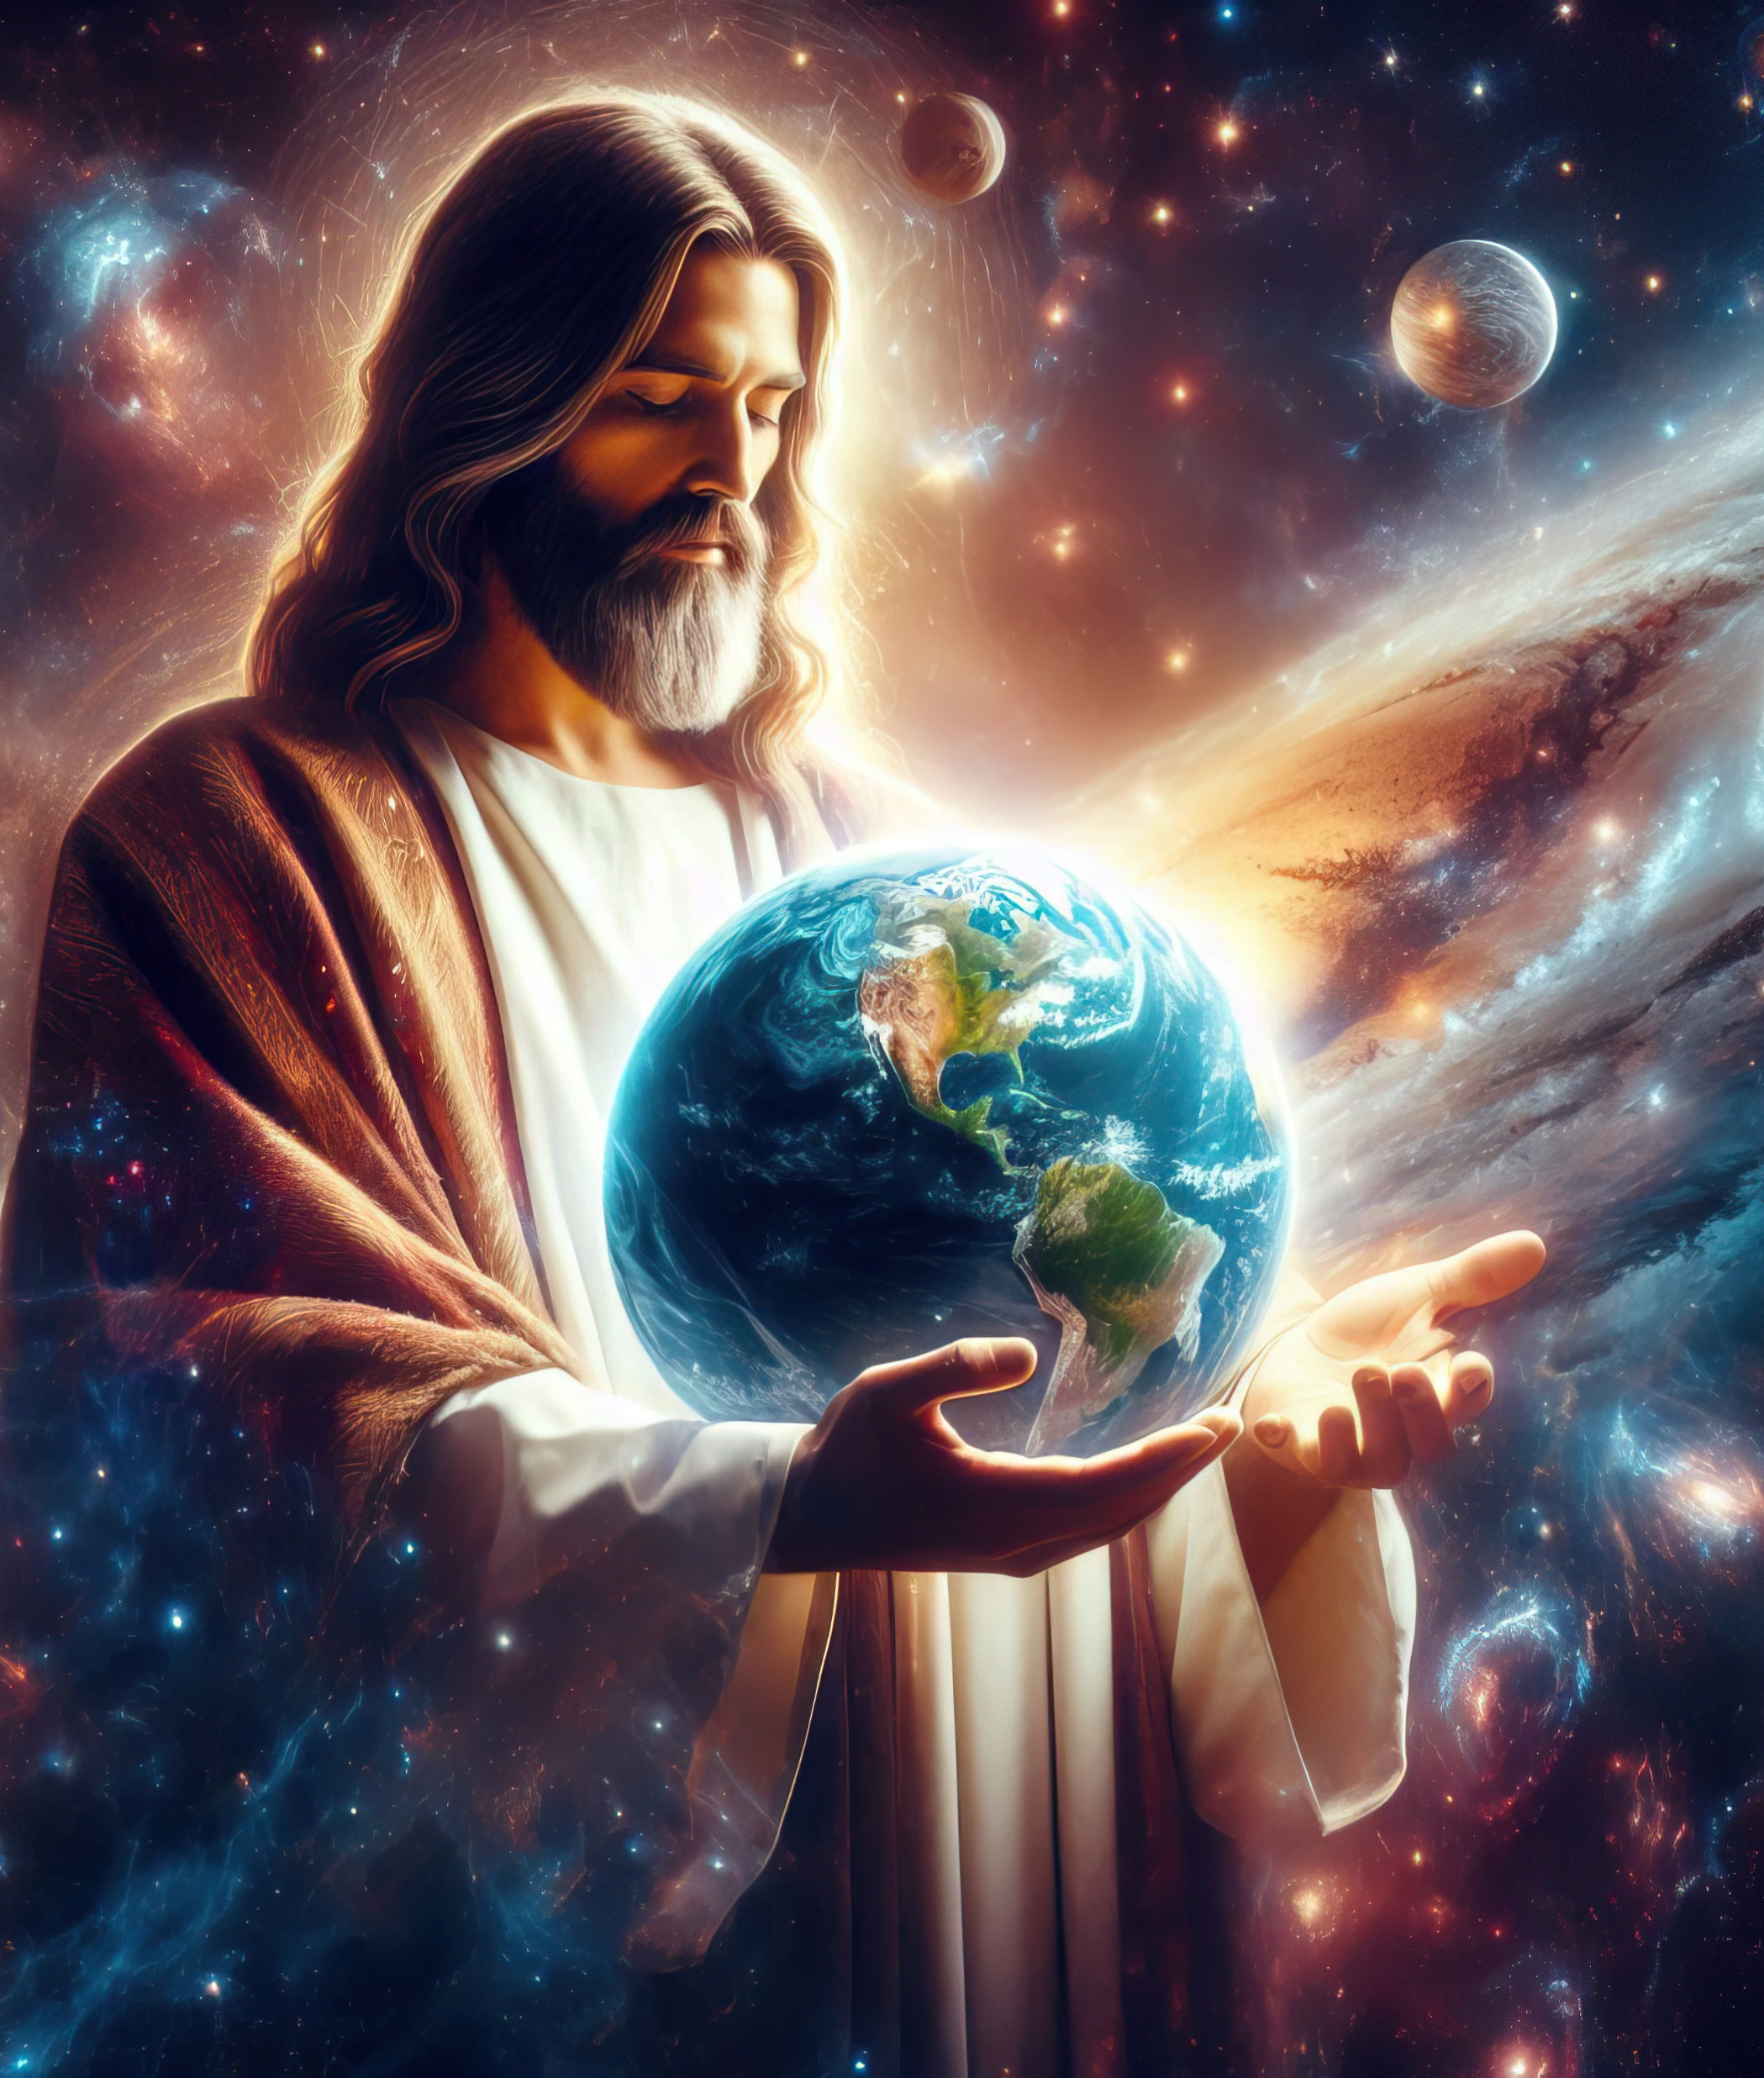
“الّذي هو صورَةُ اللهِ غَيرِ المَنظورِ، بكرُ كُلِّ خَليقَةٍ. 16فإنَّهُ فيهِ خُلِقَ الكُلُّ: ما في السماواتِ وما علَى الأرضِ، ما يُرَى وما لا يُرَى، سواءٌ كانَ عُروشًا أم سياداتٍ أم رياساتٍ أم سلاطينَ. الكُلُّ بهِ ولهُ قد خُلِقَ. 17الّذي هو قَبلَ كُلِّ شَيءٍ، وفيهِ يَقومُ الكُلُّ”
كولوسي 17-15:1

Slide 3


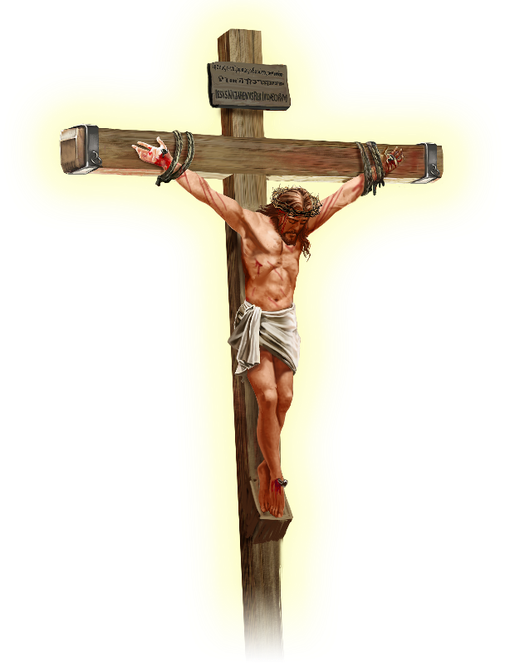






يعلن بولس أن يسوع جلب السلام للكون كله، "سواء كانت أشياء على الأرض أو أشياء في السماء" (كولوسي(21-20:1.
قبل أن يصل إلى هذا التصريح، يخبرنا الرسول بمن هو يسوع حقًا.
ليس مجرد معلّم عظيم، ولا فيلسوف، ولا نبي، ولا واعظ، ولا رسولَ بشارةٍ فقط.
يسوع المسيح هو...
صورة الله (كولوسي 15:1أ)
البكر (كولوسي 15:1ب-17)
رئيس الكنيسة (كولوسي 18:1أ)
البداية (كولوسي 18:1ب)
المصالحة (كولوسي 19:1-20)

Slide 4





صورة الله
“الّذي هو صورَةُ اللهِ غَيرِ المَنظورِ، بكرُ كُلِّ خَليقَةٍ) (كولوسي 15;1أ(
يمكن أن تكون الصورة نسخة من الواقع (صورة فوتوغرافية، هولوغرام، تمثال)، أو حتى شيء خيالي (رسم). لكن مفهوم الصورة في الكتاب المقدس يتجاوز ذلك.
خلق الله آدم وحواء على صورته (تكوين 27:1)، وأنجب آدم ابنا على صورته (تكوين 3:5). هذه ليست نسخا من الواقع، أو تقليدات، أو خيالاتهم. هي تشابهات جسدية ونفسية واجتماعية...
يقول بولس إن الشريعة الطقسية كانت ظلا، "وليس صورة الأشياء نفسها" (عبرانيين 1:10)، مما يوحي بأن "الصورة = الواقع."
السؤال هو: هل كان يسوع مشابها لله، أم مساويا له؟ بالإضافة إلى نسب الاسم الإلهي "أنا" لنفسه مرارا، قال يسوع صراحة: "أنا والآب واحد" (يوحنا 30:10); "من رآني قد رأى الآب" (يوحنا 9:14).

Slide 5




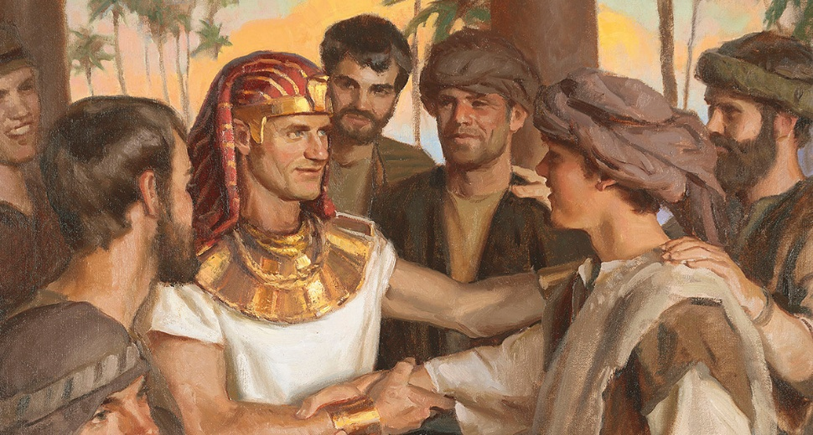
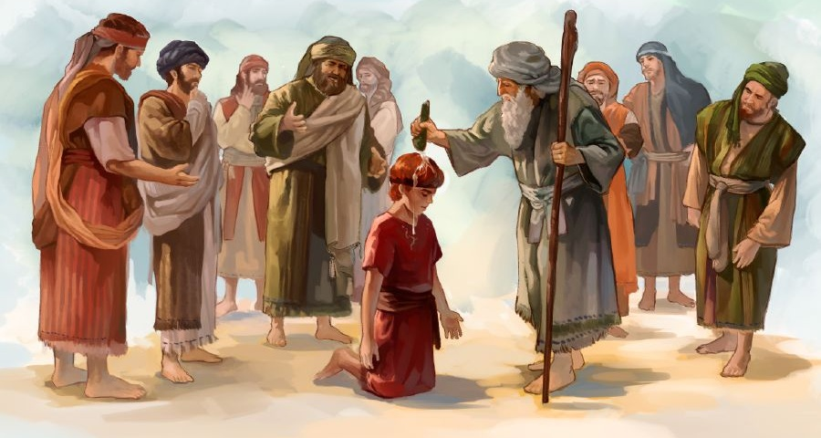


البِكرُ
“الّذي هو قَبلَ كُلِّ شَيءٍ، وفيهِ يَقومُ الكُلُّ.” كولوسي (17:1)
"البكر" تعني المولود الأول. لذا، يعلم البعض أن يسوع كان أول كائن خلق من قبل الله (كولوسي 15:1). لكن، كما هو الحال مع مصطلح "الصورة"، فإن كلمة "البكر" تحمل معنى كتابي أوسع.
كان إسحاق هو الابن البكر بدلا من إسماعيل؛ كان يعقوب الابن البكر بدلا من عيسو؛ كان يوسف الابن البكر بدلا من روبن؛ كان داود البكر بدلا من أليآبُ (مزمور 27:89). كانوا جميعا من البكر لأنهم كانوا يملكون مكانة متفوقة على إخوتهم، وليس لأنهم ولدوا أولا.
يشير بولس إلى هذه السموّ في رسالته إلى أهل كولوسي. ولكي يزيل أي شكّ حول طبيعتها، ينسب إليه صفتين إلهيتين: أولًا، خلق كل ما هو موجود (كولوسي 16:1؛ إشعياء 18:45). وثانيًا، حفظ الخليقة وإقامتها واستمرارها
(كولوسي 17:1؛ مزمور 91:119).

Slide 6



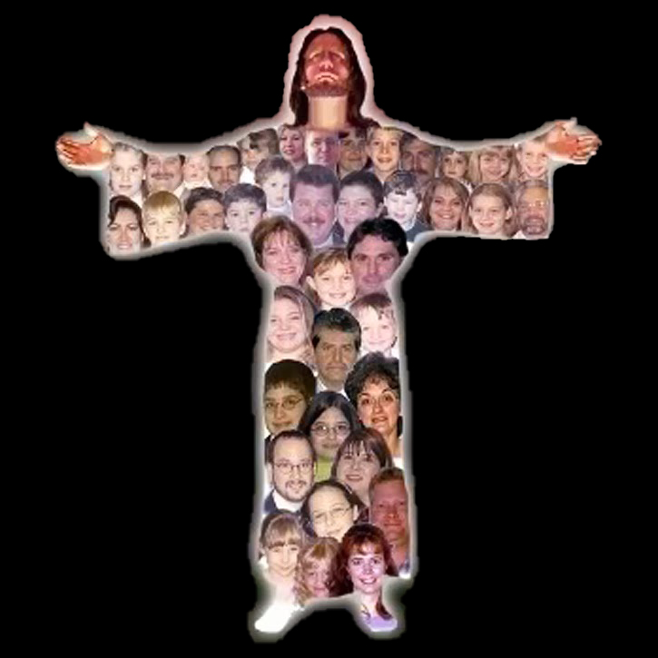
رئيس الكنيسة
“وهو رأسُ الجَسَدِ: الكَنيسَةِ. الّذي هو البَداءَةُ، بكرٌ مِنَ الأمواتِ، لكَيْ يكونَ هو مُتَقَدِّمًا في كُلِّ شَيءٍ.” )كولوسي 18:1أ)
كلُّ واحدٍ منا له دورٌ ضروري.
(1 كورنثوس 15:12)
لكل واحد منهم عمله الخاص
(1 كورنثوس 17:12)
لا يمكننا أن نكره أحدا
(1 كورنثوس 21:12)
لا يوجد مؤمنون "أدنى’’
(1 كورنثوس 24-22:12)
نهتم ببعضنا البعض
(1 كورنثوس25-24:12)
في بعض اللغات (مثل الكتالونية أو الإنجليزية) تُترجم كلمة «رأس» أيضًا إلى «رئيس» أو «قائد» أو «أساسي»، لأن هذا هو معناها المجازي. وينطبق الأمر نفسه في اللغة العبرية.
فعلى سبيل المثال، عبارة «يُقيمون لأنفسهم رأسًا واحدًا» (هوشع 1:11( ينبغي أن تُترجم:
«سيُعيّنون لهم قائدًا واحدًا»
وهذا أيضا هو المعنى الذي يستخدم به بولس هذه الكلمة عندما يطبقها على المسيح
(كولوسي 18:1أ).
لكن بولس يضيف أيضا معنى مجازيا للجسد. إذا كان المسيح هو الرأس، فنحن — الكنيسة — نحن الجسد. ومن هذه الفكرة يترتب على ما يلي:

Slide 7


البداية
“وهو رأسُ الجَسَدِ: الكَنيسَةِ. الّذي هو البَداءَةُ، بكرٌ مِنَ الأمواتِ، لكَيْ يكونَ هو مُتَقَدِّمًا في كُلِّ شَيءٍ.).” (كولوسي 18:1ب(
الكلمة المترجَمة «بداية» هي أَرخي (ἀρχή)، وهي كلمة يونانية تعني: البداية، الأصل، السبب الأول، أو المبدأ. كما يمكن أن تعني أيضًا: الحاكم، السلطة، القوة، أو الرئاسة، وذلك بحسب السياق الذي تَرِد فيه.
يمكننا القول إن هذه الكلمة، عند تطبيقها على المسيح، يمكن أن تحمل كل هذه المعاني (كولوسي 18:1). يسوع هو أصل كل شيء [صورة الله]، السبب في خلق كل شيء [البكر في الخلق]، الحاكم الأعلى [الرأس]. كل هذا يمنحه مكانة بارزة.
يُدرج بولس هنا لقب «البِكر من بين الأموات» (مع أن يسوع لم يكن أول من أُقيم من الموت، بل موسى). إن انتصاره على الموت يعني أيضًا انتصاره على الخطية، وقوته على أن يُجدّدنا ويُعيد خلقنا على صورته.

Slide 8

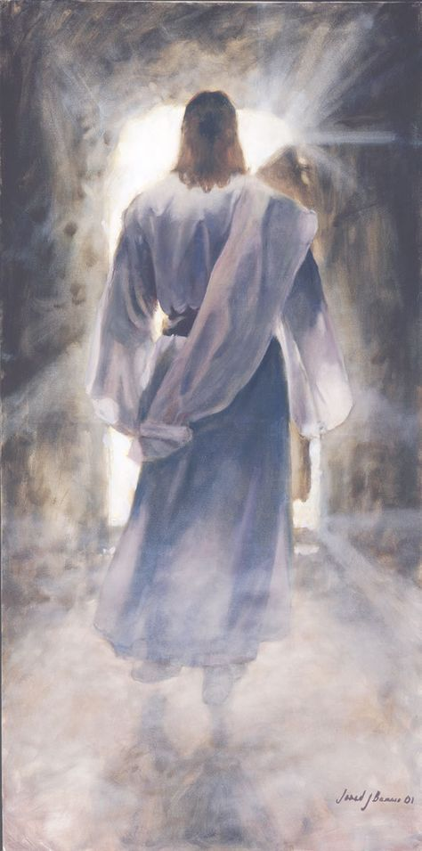



المصالحة
“وأنْ يُصالِحَ بهِ الكُلَّ لنَفسِهِ، عامِلًا الصُّلحَ بدَمِ صَليبِهِ، بواسِطَتِهِ، سواءٌ كانَ: ما علَى الأرضِ، أم ما في السماواتِ.” (كولوسي 20:1)
ما فعله يسوع جعله يأخذ المقام الأول في كل شيء.
وبحسب بولس، فإن المسيح مستحقّ لكل هذه الألقاب، «لأنَّه فيه سُرَّ أن يحلَّ كلُّ الملء» (كولوسي 19:1). بمعنى آخر، كان يسوع إلهًا كاملًا وإنسانًا كاملًا في آنٍ واحد. «ورأينا مجده […] مملوءًا نعمةً وحقًّا» (يوحنا 14:1).
بموته على الصليب وقيامته من جديد، حقق يسوع المتطلبات اللازمة لمصالحة الإنسانية مع الله (كولوسي 20:1).
يمكننا أن نفهم أنه قد تصالح مع الله "الأشياء على الأرض". لكن كيف تصالح مع أولئك في السماء؟
الكون بأسره استطاع أن يرى بوضوح طبيعة الشر. وهكذا، يتم تبرئة شخصية الله في السماء والأرض.

Slide 9

“كان يسوع جلال السماء، القائد المحبوب للملائكة، الذي كان يستمتع بفعل رضاه. كان واحدا مع الله، "في حضن الآب" (يوحنا 18:1)، لكنه لم يظن أنه من المرغوب أن يكون متساويا مع الله بينما الإنسان غارق في الخطيئة والبؤس. نزل عن عرشه، ترك تاجه وصولجانا ملكيا، ولبس ألوهيته بالإنسانية. تواضع حتى موت الصليب، لكي يرفع الإنسان إلى مقعده وهو على عرشه. […] في المحبة يأتي ليكشف الآب، ليصالح الإنسان مع الله."
EGW (Selected Messages, Volume 1, p. 321)

